Slide 1
Проект виробництва мобільної зерносушарки з наступним наданням послуги сушіння зерна
«Об’єднуватися разом ― початок, бути разом ― прогрес, і працювати разом ― успіх»
Г.Форд
ОДЕСА 2023

Slide 2
Опис проекту
Головною метою проекту є створення високотехнологічного обладнання для сушіння зерна (мобільна сушарка), здатного переміщуватися між об’єктами фермерських господарств або, навіть, великими елеваторами. Сучасна зерносушарка буде виконувати сушіння зерна на території клієнта, забезпечуючи дбайливе збереження продукту у ємностях замовника.
Головною задачею проекту буде знаходження оптимальної кількості клієнтів на період сезону для зерносушіння та надання їм якісної послуги сушіння зерна з отриманням прибутку для проекту.
Також передбачається, що форма організації виробництва ґрунтуватиметься на кооперуванні з підприємствами, організаціями та іншими структурами, кожна з яких спеціалізується на виробництві окремих складових частин цілого або виконанні окремого виду робіт.
Основними культурами для сушіння є кукурудза, соняшник, пшениця, соя.
Географія району: середня і північна полоса України, зона чорноземів.

Slide 3
Цілі та стратегія
Головною метою проекту є створення одиниці високотехнологічного обладнання для сушіння зерна, орієнтованого на фермерські господарства для збільшення його власної ефективності.
Відкриття підприємства з метою виробництва одиниці зерносушильного обладнання, надання послуги сушіння зерна та отримання прибутку.

Slide 4
Цілі та стратегія
Ємність саме нашої цільової аудиторії визначити складно, так як не тільки відсутність пропозиції впливає на готовність користатися подібною послугою.
Нижче наведені причини, які прямо або опосередковано впливають на потенційного клієнта. Їх також можна розділити на об’єктивні та суб’єктивні.
Об’єктивні:
кліматичні: кількість вологості в кожному конкретному сезоні
середня ціна на культуру у конкретному сезоні
середня ціна на найближчих елеваторах у конкретний сезон
середня врожайність по регіону
політико-економічна ситуація в країні
Суб’єктивні:
розмір банка землі та розподілення площі посівів різних культур
наявність ємностей для зберігання зерна у конкретного клієнта, тип ємності
наявність техніки, врожайність конкретного клієнта
менталітет і прогресивність конкретного клієнта

Slide 5
Цільовий клієнт. Ємність ринку
фермерські господарства с земельним банком 500 – 5000 Га (основні).
фермерські господарства с земельним банком до 500 Га (придбання послуги зерносушіння кооперативно);
фермерські господарства с земельним банком більше 5000 Га або ж зернові холдинги (при недостатній кількості власного зерносушильного обладнання та паралельному використанні його для забезпечення необхідної продуктивності).
Станом на 2020 рік в Україні нараховувалося 34 472 фермерських господарств. З яких, 6 645 господарств с земельним банком від 500 до 5000 Га.

Slide 6
Конкурентний аналіз ринку
Виробництво мобільних зерносушарок в Україні відсутнє.
На ринку присутні іноземні виробники:
Шахтного типу – Stela (Німеччина), Riela (Німеччина), Tornum (Швеція) (відрізняються мобільністю, високою продуктивністю, високою вартістю).
Колонкового типу – Mecmar (Італія), Agrex (Італія), Pedrotti (Італія) та інші (відрізняються обмеженою мобільністю, низькою продуктивністю, низькою якістю вихідного продукту, низькою ціною).
Послуга сушки
На даний час компаній у сфері послуг зерносушіння, які пропонують таку послугу на території клієнта практично немає. В той самий час, конкурентами також є лінійні елеватори та приватні господарства з вже наявними зерносушарками, продуктивність яких не заповнюється на 100%.

Slide 7
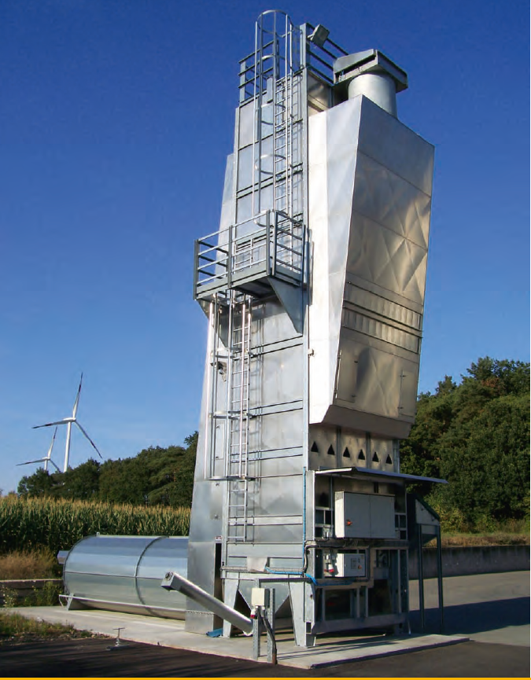
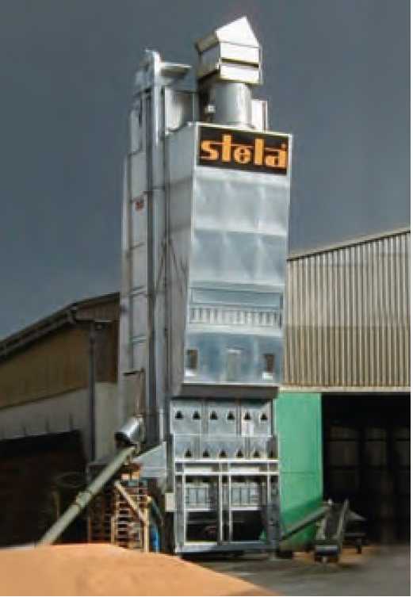
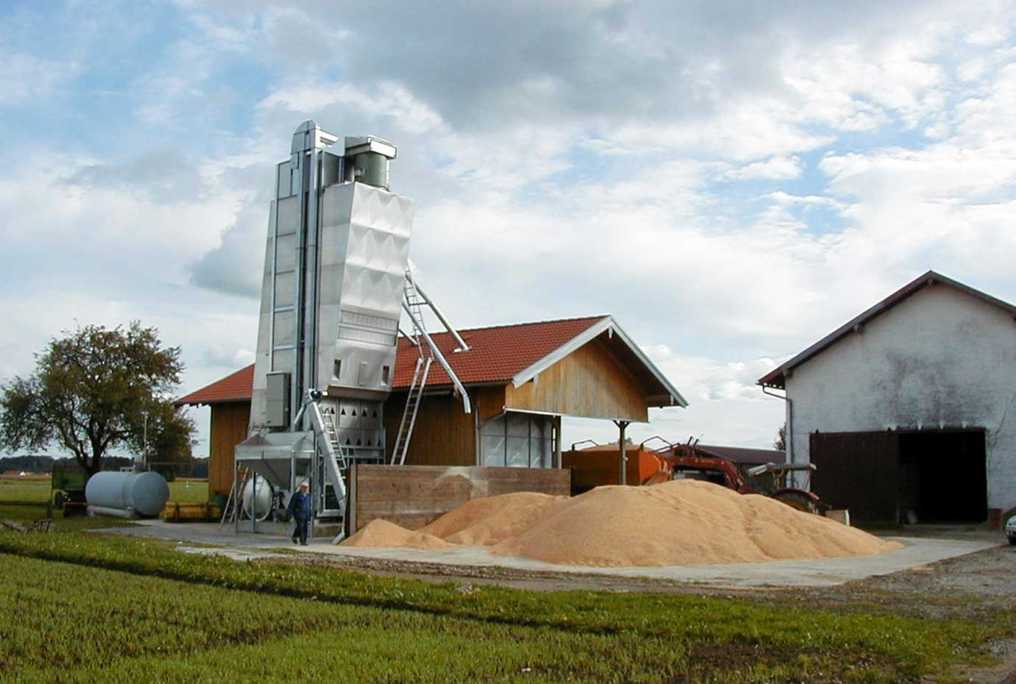
Stela (Німеччина)

Slide 8
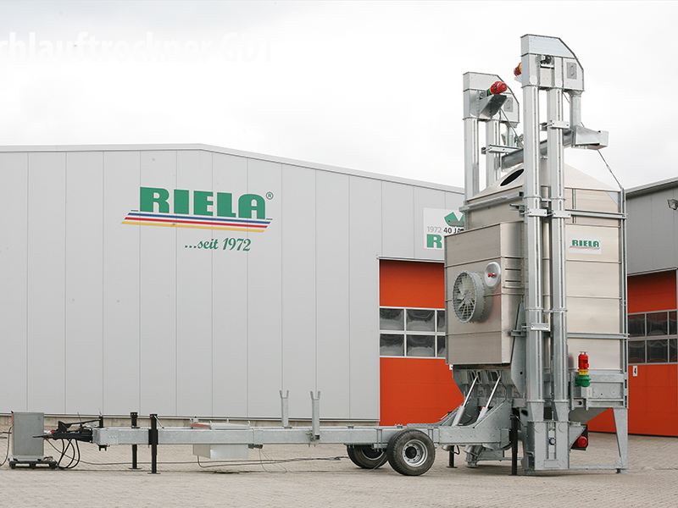
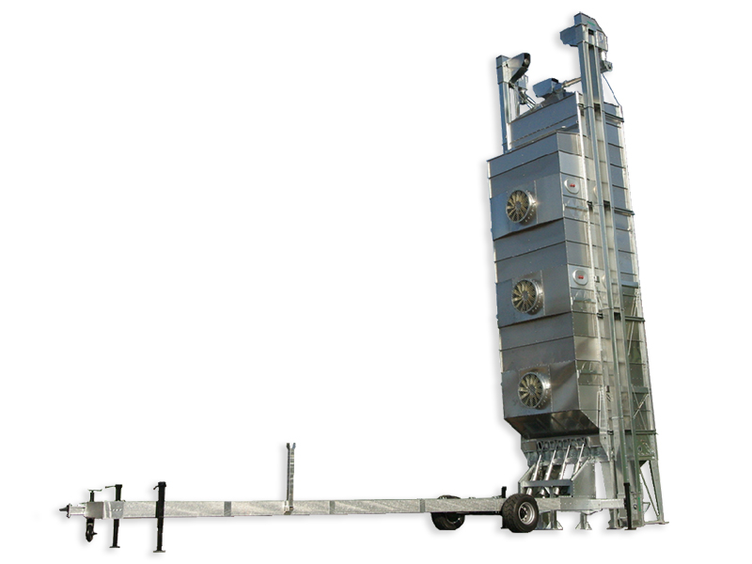
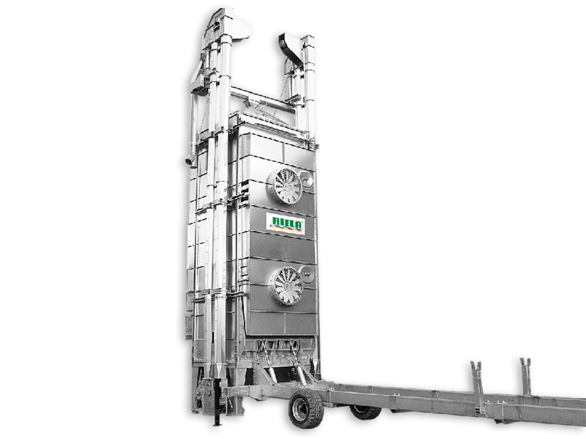
Riela (Німеччина)

Slide 9
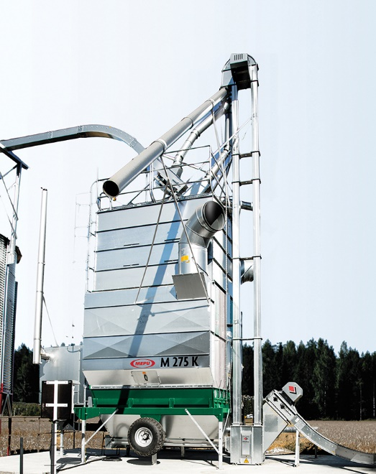
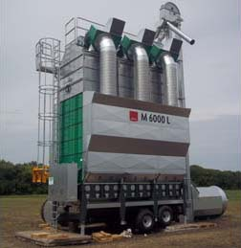
Mepu (Фінляндія)

Slide 10
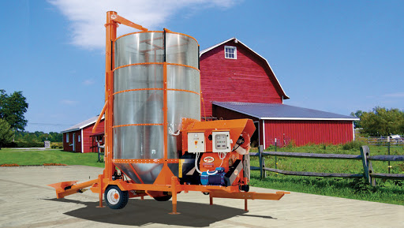
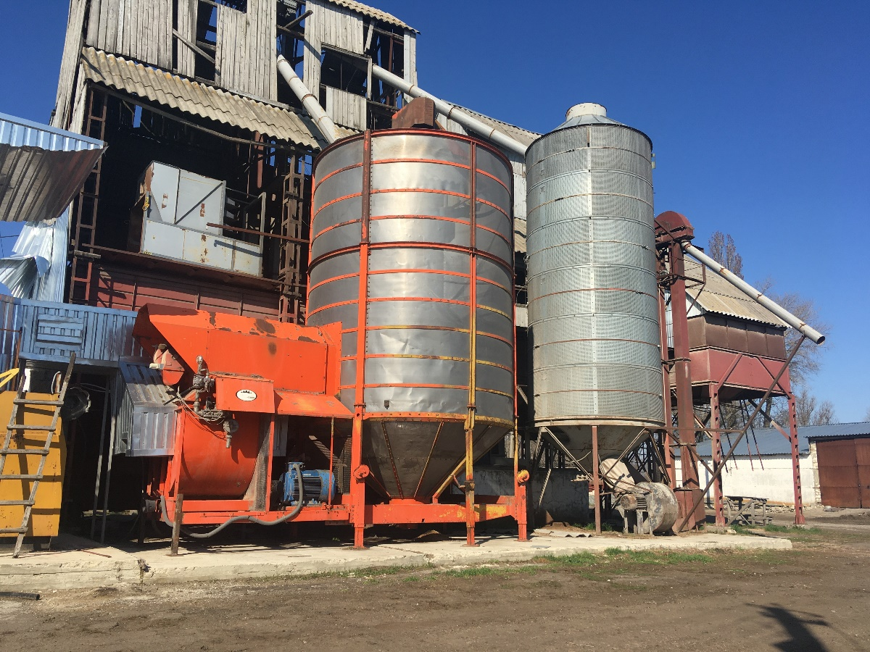
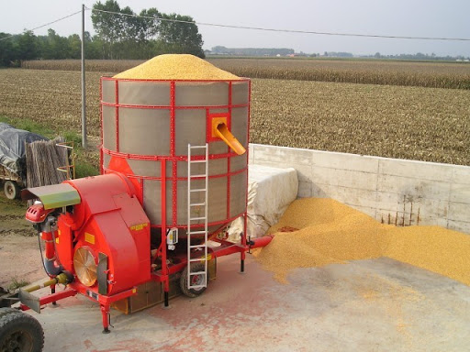
Agrex (Італія)

Slide 11
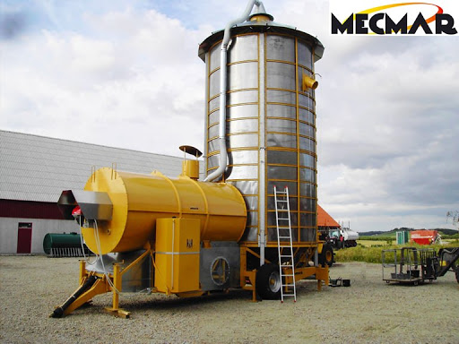
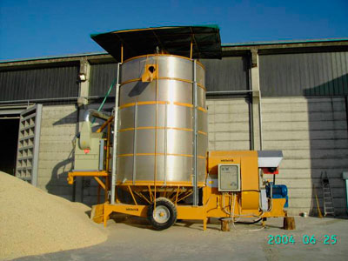
Mecmar (Італія)

Slide 12
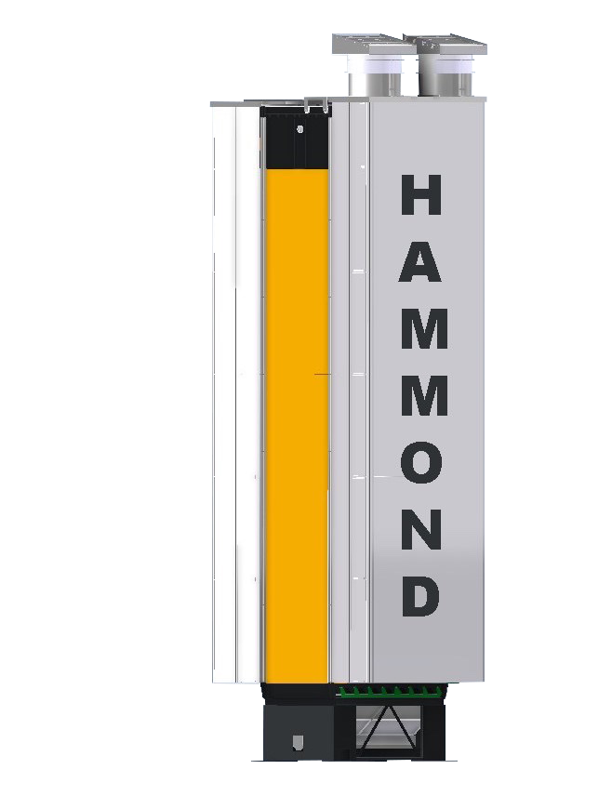
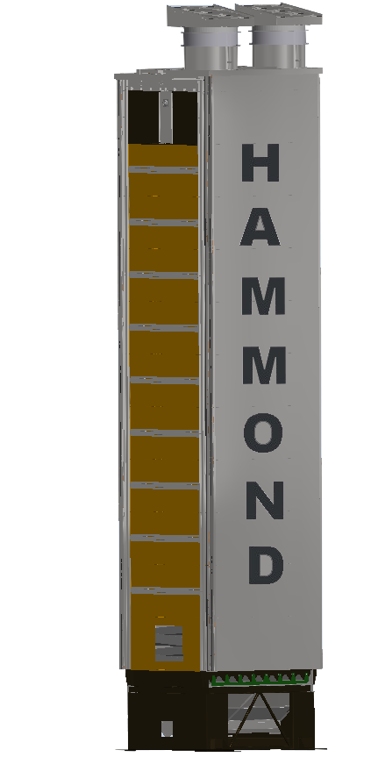
Прототип проекту «HAMMOND»
Наші переваги:
Мобільність
Висока продуктивність
Нижча ціна одиниці
Якість сушіння
Техпідтримка

Slide 13
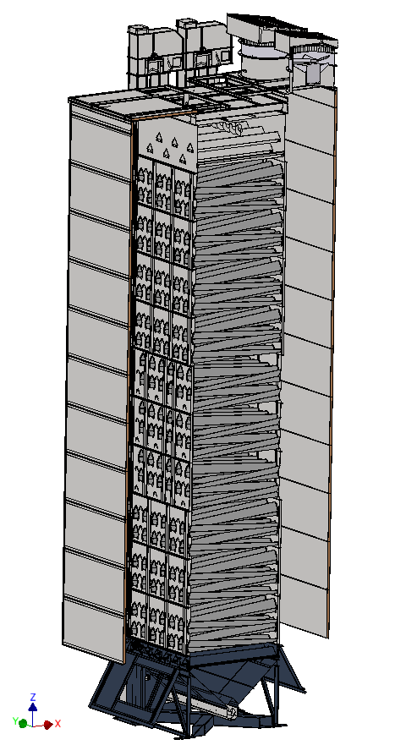
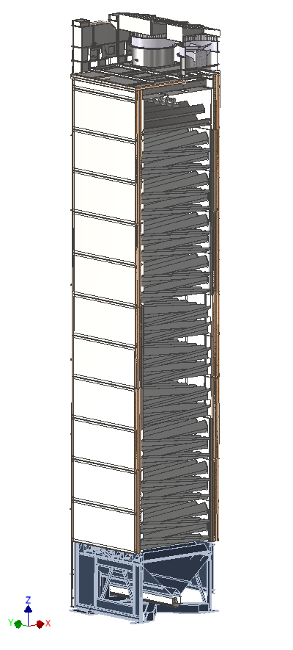
Модель прототипу «HAMMOND»
Технічні характеристики | Значення
Продуктивність:
- кукурудза 30% - 14% (Т=120) | 7,7 т/г
- кукурудза 28% - 14% (Т=120) | 8,3 т/г
- кукурудза 24% - 14% (Т=120) | 10,2 т/г
- кукурудза 19% - 14% (Т=115) | 15,6 т/г
Габарити:
- складена | 2,5 х 3,1 х 12,7 м
- робоче положення | 4,45 х 3,1 х 12,7 м
Вага | 12 т
Об’єм зернової шахти | 25 т
Пальник | 2558 кВт/г
1. Сушарка в розкладеному стані (готова до роботи)
2. Сушарка в складеному стані (готова до транспортування)

Slide 14
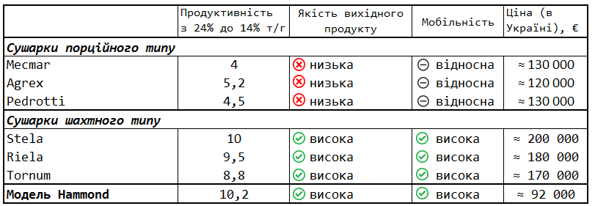
Порівняльна таблиця виробників та запланованої моделі

Slide 15
Фінансовий план
Проект має на меті виробництво пілотної моделі (прототипу), проведення випробувань, організація маркетингових заходів.
Загальна вартість проекту (виробництво пілотної моделі та перший рік діяльності) складає 92 000 євро (курс 41 грн/євро).

Slide 16
Витрати
Собівартість продукції
Прямі матеріальні витрати – 3 215 000 грн
Монтаж, налагодження, випробування – 140 000 грн
Операційні витрати – 210 000 грн
Витрати на маркетинг – 100 000 грн
Інші непередбачувані операційні витрати – 100 000 грн
Додаткові витрати
Пропанова станція – 450 000 грн

Slide 17
SWOT аналіз
Сильні сторони:
Великий досвід роботи із зерносушильним обладнанням, що відповідає сучасним вимогам.
Персонал компанії з досвідом роботи в аграрному секторі та може виконувати всі етапи роботи.
Невелика кількість команди на початку, що скорочує адміністративні витрати та підвищує мобільність компанії.
Наявність деякої напрацьованої клієнтської бази.
Інтерес до зниження витрат, недовіра до елеваторів від клієнтів.
Слабкі сторони:
Новизна послуги (важка для сприйняття вигоди для клієнтів).
Невисока матеріальна база для розвитку.
Відсутність відгуків та рекомендацій від попередніх клієнтів.
Відсутність ємностей для зберігання у потенційних клієнтів.

Slide 18
SWOT аналіз
Сторона можливостей:
Розширення географії послуг.
Виробництво нових одиниць зерносушильного обладнання.
Надання нових видів послуг (зберігання, перевезення тощо).
Сторона загроз:
Підняття цін на виробничі складові.
Демпінг конкурентами (малоймовірно, скоріш навпаки).
Несприятлива політико-економічна складова в країні.

Slide 19
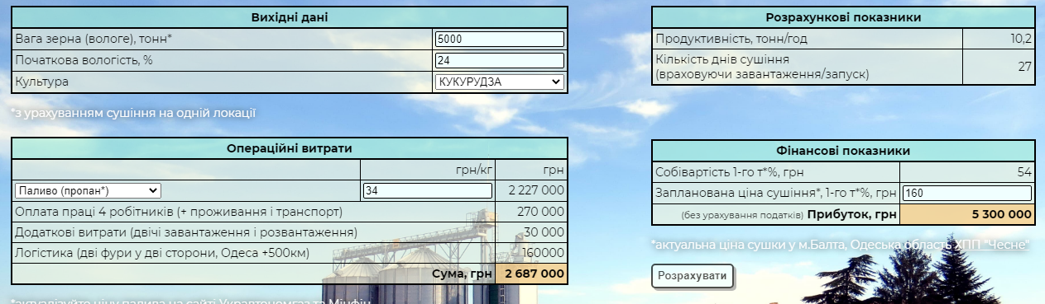
Дохід послуги зерносушіння
З розрахункової таблиці (hammonddryers.netlify.app) видно, що при умові сушіння 5000 тонн (на одній точці) з вологістю 24% та ціною 160 грн/т*% прибуток (без урахування податків) складе 5 300 000 грн, що є на 30 % більше за початкові інвестиції. Станеться це за 27 днів роботи сушарки. Зміни даних у будь-який бік спричинять зміну часу та обсягу сушіння.
Для обчислення інших вхідних даних перейдіть за посиланням: hammonddryers.netlify.app

Slide 20
Перспектива і розвиток
У міру повернення інвестицій та популяризації послуги зерносушіння, прогнозується зростання попиту клієнтів з наступним виробництвом нових екземплярів та надання послуги більш широкому колу клієнтів.
Також планується, у випадку потреби, залучення інвестицій зі сторони або ж спільний з клієнтом (фермером) проект зерносушіння.
Зниження собівартості (в порівнянні з прототипом) наступних одиниць за рахунок виготовлення ряду комплектуючих самостійно, а також за рахунок оптимізації роботи з контрагентами
Вихід на ринок сусідніх країн: Молдова, Румунія, Польща, Казахстан.

Slide 21



«Великі справи потрібно здійснювати, а не обмірковувати нескінченно»
Ю. Цезар
hammonddryers.netlify.app
yrachinsky@gmail.com
0971114020

